Slide 1



1
@
github.com/BesokDev
discord/JonathanG#0086

Slide 2
2
LE LANGAGE CÔTÉ
SERVEUR
PHP

Slide 3
3
Qu'est-ce que
PHP ?
PHP est un langage de programmation informatique.
PHP permet de créer des sites web dit "dynamiques".
PHP appartient à une très grande famille !
PHP nous donne la possibilité de communiquer avec une base de données !

Slide 4
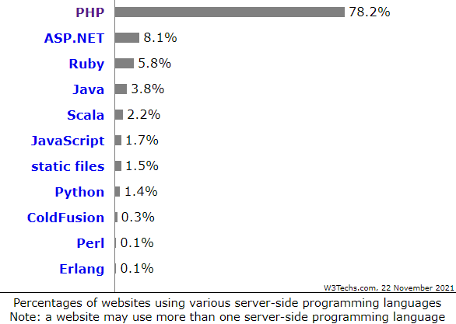




4
Pourquoi
apprendre
PHP ?
PHP appartient à une très grande famille !

Slide 5

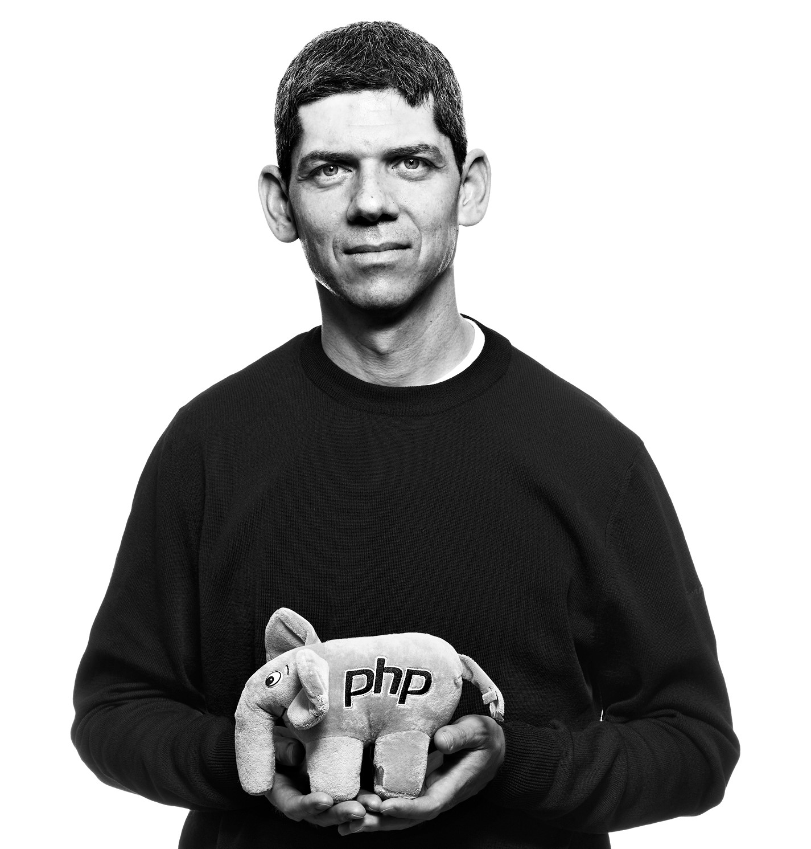
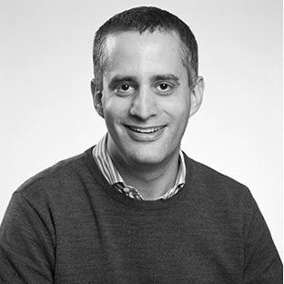


Histoire de PHP
4
Actuellement 78% des sites web utilisent PHP !
Rasmus Lerdorf
Andi Gutmans
Zeev Suraski
En 1994, Rasmus Lerdorf créer PHP.
PHP signifiait Personal Home Page.
En 1998, ils réécrivent le cœur de PHP.
PHP devient PHP:Hypertext Preprocessor.
ElRoubio crée la mascotte elePHPant.
En 1995, il publie le code source.
En 1999, ils redéveloppent le moteur interne de PHP.
Ils créent le Zend Engine.
En 1996, il sort PHP 2.0
En 2020, PHP 8 est publié

Slide 6
Les différentes versions
de PHP
5
PHP 5
PHP 7
Introduction du nouveau moteur Zend Engine 2.
Ajout des namespaces.
Ajout des fonctions anonymes.
Ajout de PHP-FPM.
Ajout des Traits.
Ajout d'une API de hash.
Téléchargement de fichier de +2Go.
Nouveau moteur PHP NG.
OPcache devient standard.
Typage des valeurs de retour.
Ajout opérateur coalescent null "??".
Multiple catch.
Ajout du type "nullable" et "void".
Typage des propriétés de classe.

Slide 7
7
MULTICOUCHE ET
PRINCIPES
MVC

Slide 8
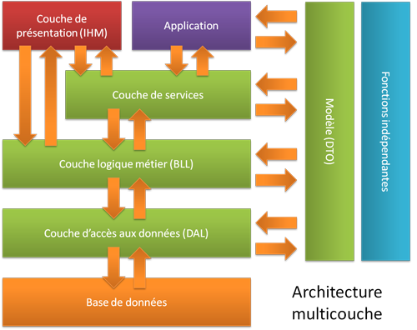
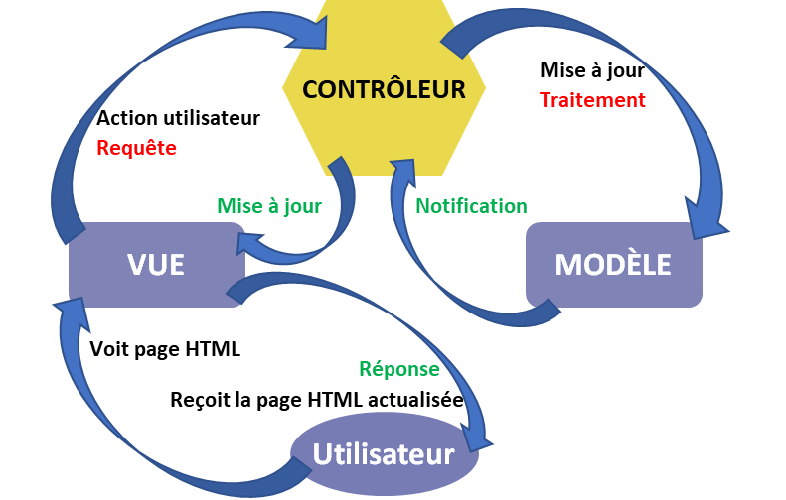
8
Multicouche
MVC
Répartition des tâches, allègement des processus
Schéma du patron de conception
MVC – Model View Controller

Slide 9
9
AUTOMATISATION
D'UNE PAGE
WEB

Slide 10

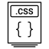
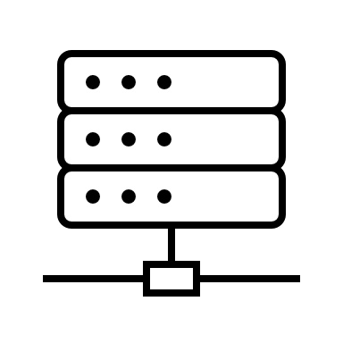

Principes client / serveur pour un site statique
10
.JS
1. Requête
Serveur Web
5. Réponse
Client Web

Slide 11
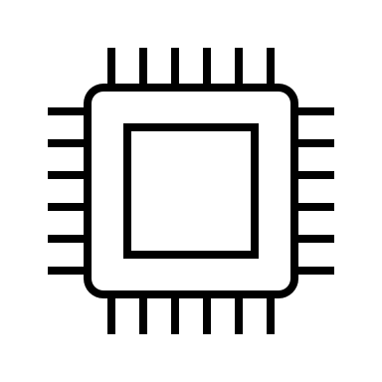

Principes client / serveur pour un site dynamique
11
Le navigateur c’est le client,
le serveur fait le service
et PHP c’est la cuisine !
2. Fichier PHP
Interpréteur PHP
.PHP
1. Requête
Serveur Web
3. Requêtes SQL
4. Génération fichier HMTL
5. Réponse
Serveur BDD
Client Web

Slide 12
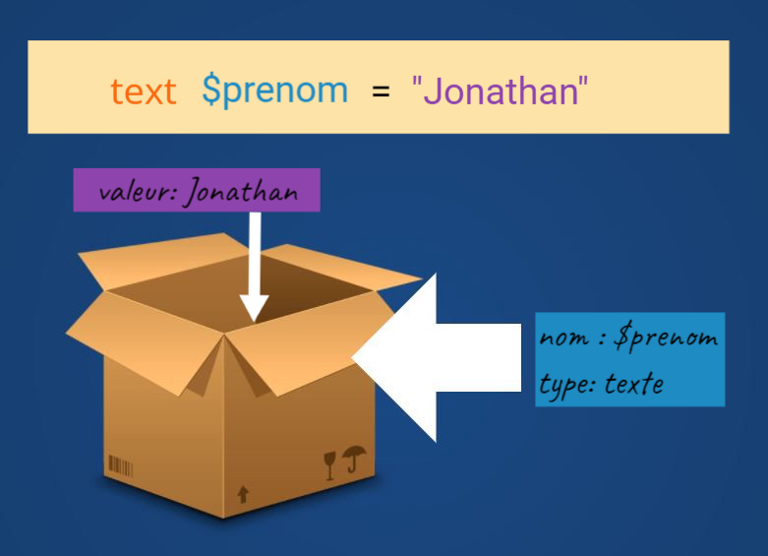
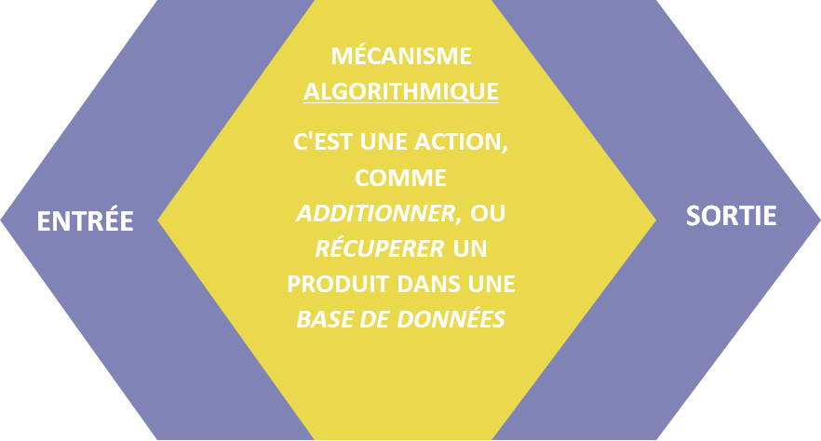
12
Variable
Fonction
C'est un container nommé qui stocke une valeur et le type de la valeur.
C'est une boîte qui renferme un mécanisme que l'on peut réutiliser à l'infini.

Slide 13
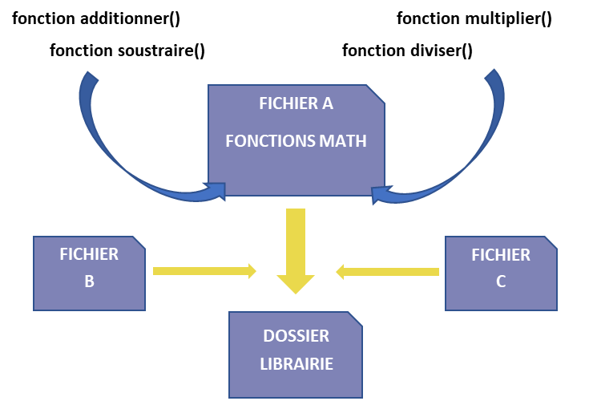
Qu'est ce qu'une
librairie PHP ?
13

Slide 14
14
LES FORMULAIRES
HTML – PHP
SIMPLES

Slide 15
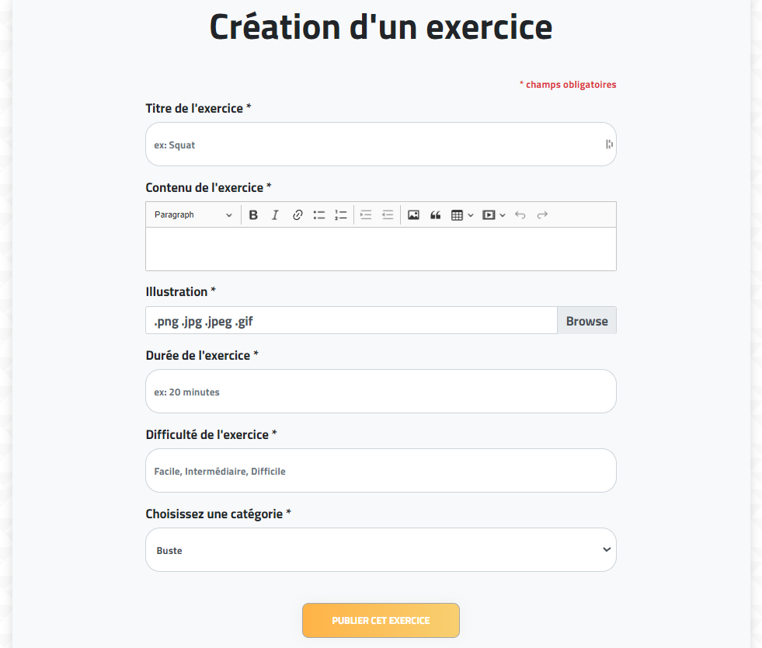
15
Input de type 'file'
Cela impliquera la gestion du fichier, à savoir sa lecture – le nom, le type, le poids – et son écriture sur le serveur.

Slide 16
16
LES VARIABLES
COMPLEXES :
TABLEAUX

Slide 17
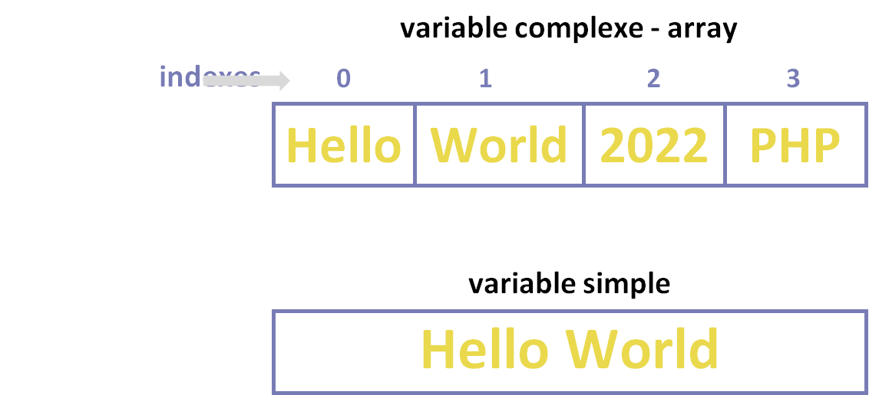
Qu'est ce qu'un
tableau PHP ?
17
PHP fournit toutes les fonctions pour manipuler un array !
Un tableau – ou array en anglais est un type de variable.
Un array peut contenir plusieurs valeurs, de différents types et indexées.
Une variable simple ne peut contenir qu'une seule valeur.
indexes

Slide 18
18
GESTION DES SESSIONS UTILISATEUR
ET DES
COOKIES

Slide 19
19
UTILISATION D'UNE
BASE DE DONNÉES
MySQL

Slide 20
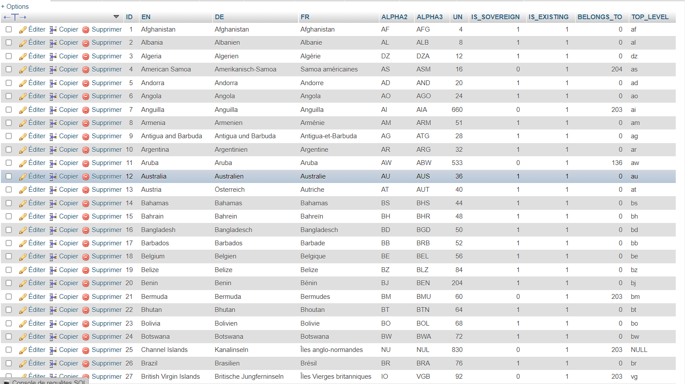
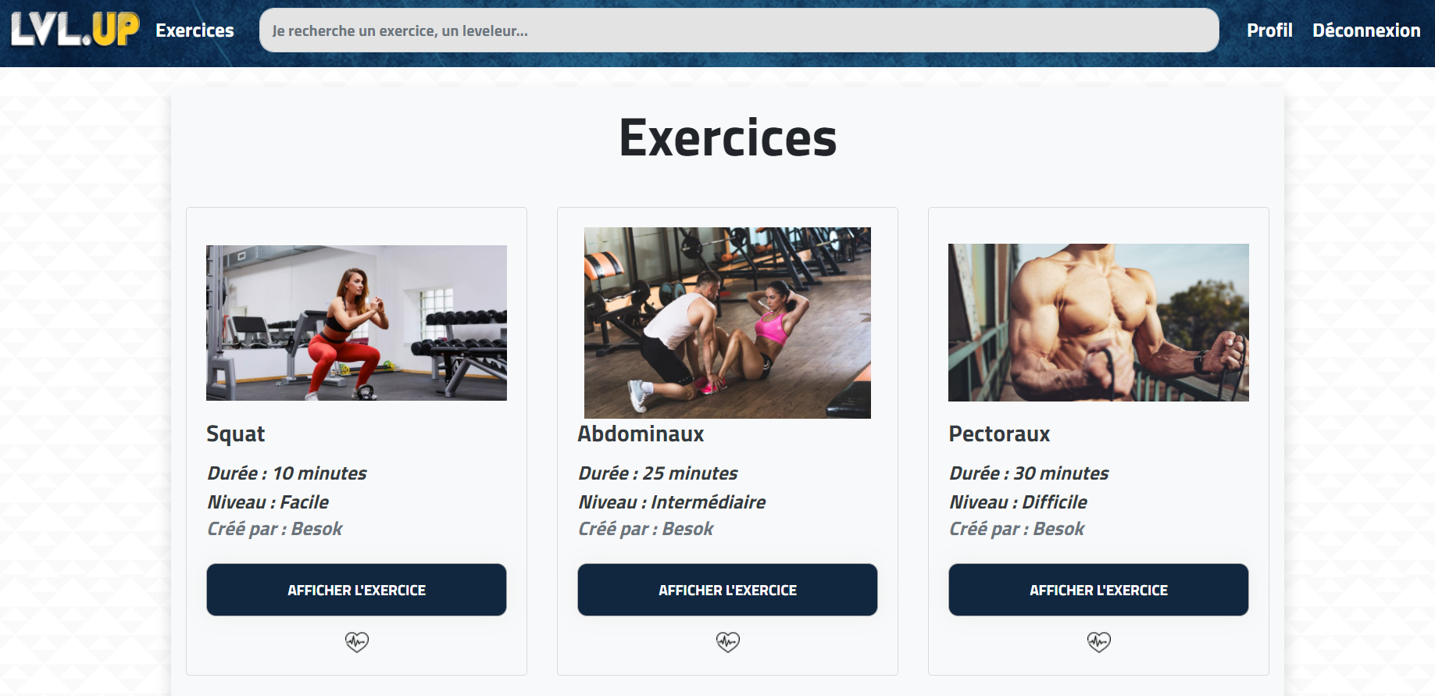
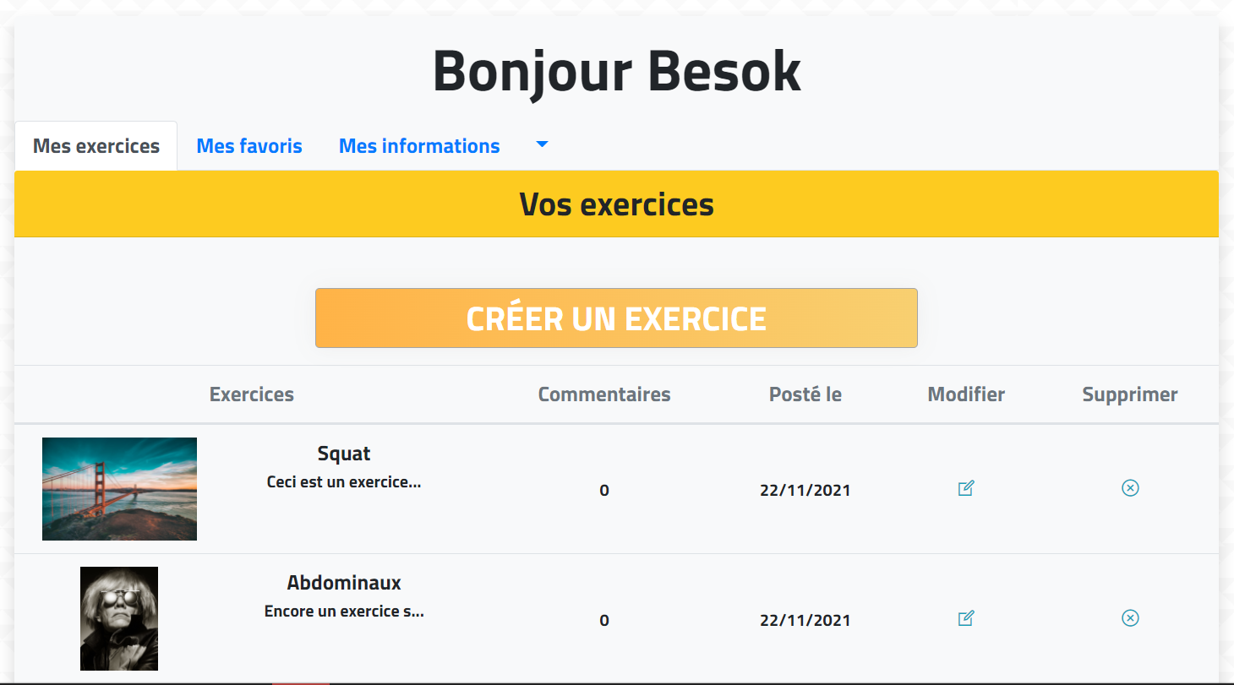
Fonctionnement d’un site dynamique
20
BASE DE DONNÉES
FRONT-OFFICE
BACK-OFFICE

Slide 21




Qu'est-ce qu'un
SGBD ?
21
Client
Serveur
SGBD
Système de Gestion de Bases de Données
Permet la création et la gestion de BDD.
Utilise le langage SQL.
BDD 1
BDD 2
BDD 3
ETC...

Slide 22
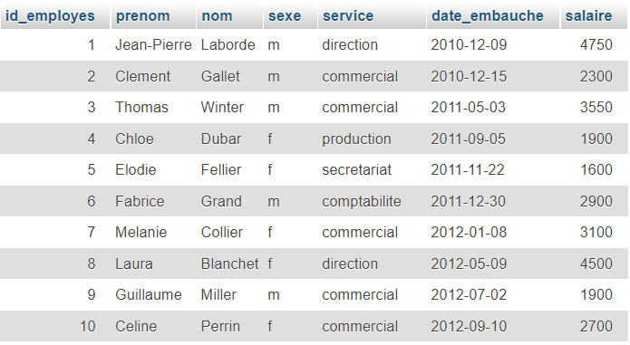
Les concepts et principes
fondamentaux
22
TABLE EMPLOYES
Champs ou colonnes nommées
Ensemble de données
Ligne de données ou enregistrements
Tout cela forme une table, et plusieurs tables forment une base de données !

Slide 23
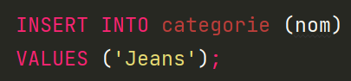
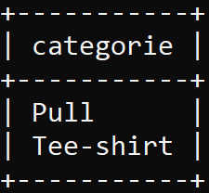
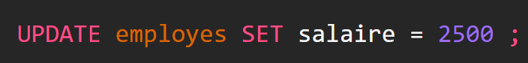
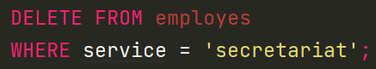
Le langage SQL
23
SQL signifie Structured Query Language.
SQL permet d'exécuter des requêtes en base de données.
4 actions possibles que l'on appelle CRUD – Create Read Update Delete.
Afficher
Créer - Modifier - Supprimer
Le mot-clé SELECT permet d'afficher un résultat.
Ces opérations permettent les 3 autres actions :
Créer, Modifier et Supprimer des données.

Slide 24
24
LES FORMULAIRES
COMPLEXES

Slide 25
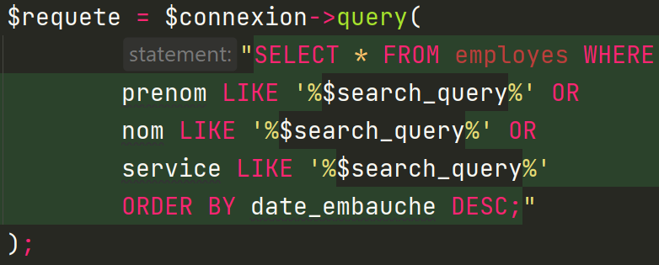
Le moteur de
recherche
25
Recherche par prénom
Valeur envoyée en méthode GET – dans l'URL
Requête SQL avec paramètre de recherche variable et multi-couches

Slide 26
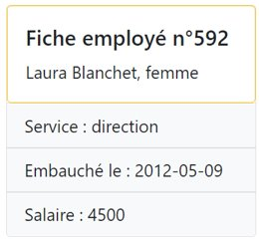
Le moteur de
recherche
26
Le résultat retourné par la requête SQL –HTML affiche la fiche employé

Slide 27
27
LE GRAPHISME EN
PHP

Slide 28

Qu'est ce que la
librairie GD2 ?
28
Permet la création et la manipulation d'image.
C'est une librairie PHP et son nom vient de gif draw.
Différents format d'image sont possibles : JPG, PNG, WEBP, GIF, SWF, TIFF ...
La librairie GD2 permet également le redimensionnement d'une image, le contrôle de sa qualité, l'ajout de texte dans l'image ou l'application d'effet sur l'image.

Slide 29
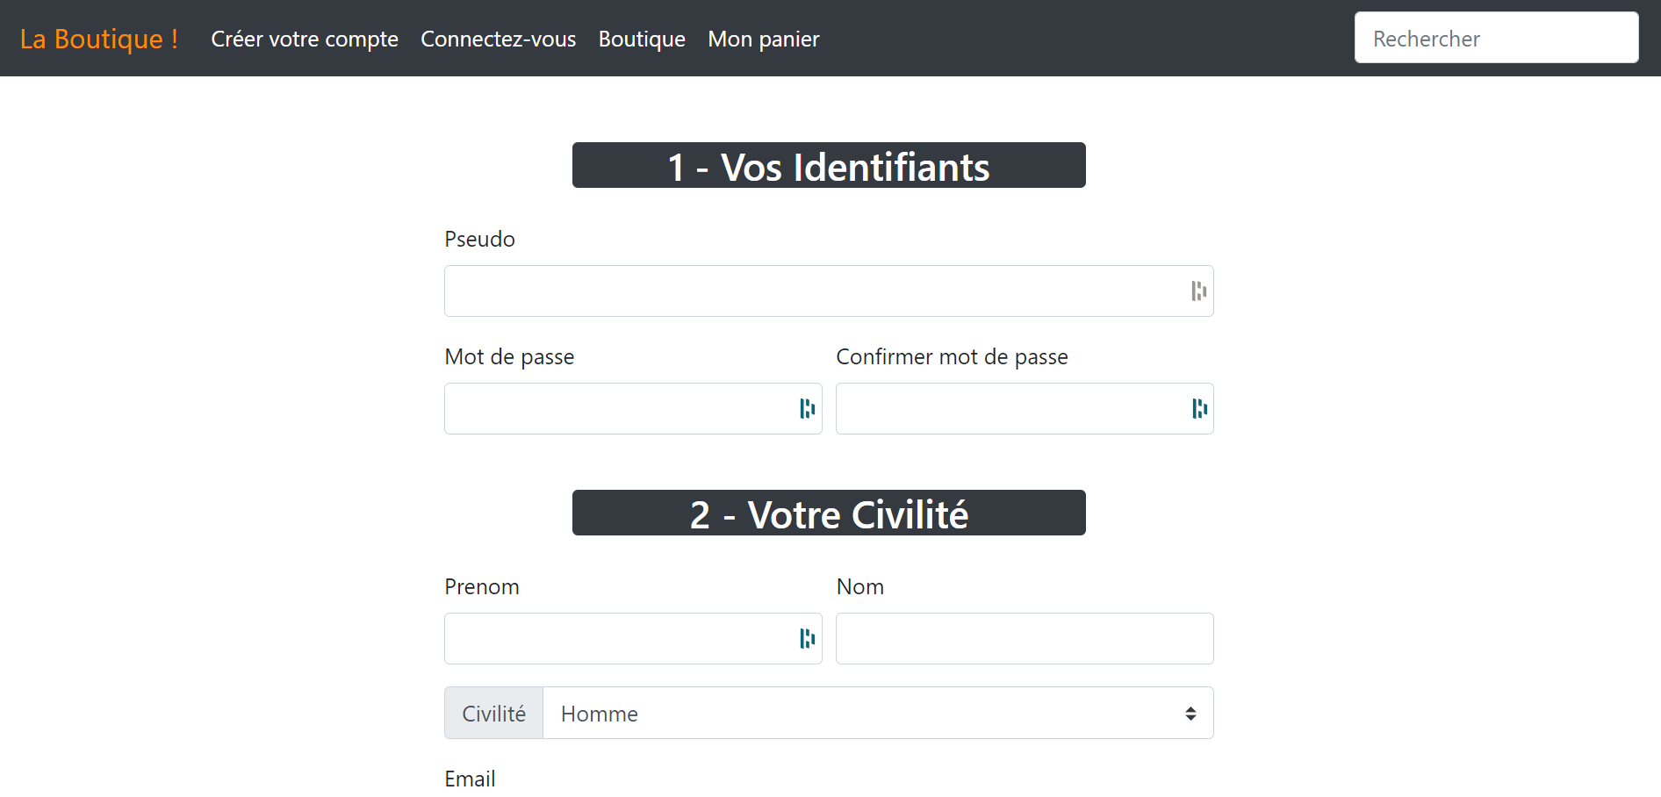
29
PRÉSENTATION DU SITE
WEB E-COMMERCE EN
PHP

Slide 30
30

Slide 31
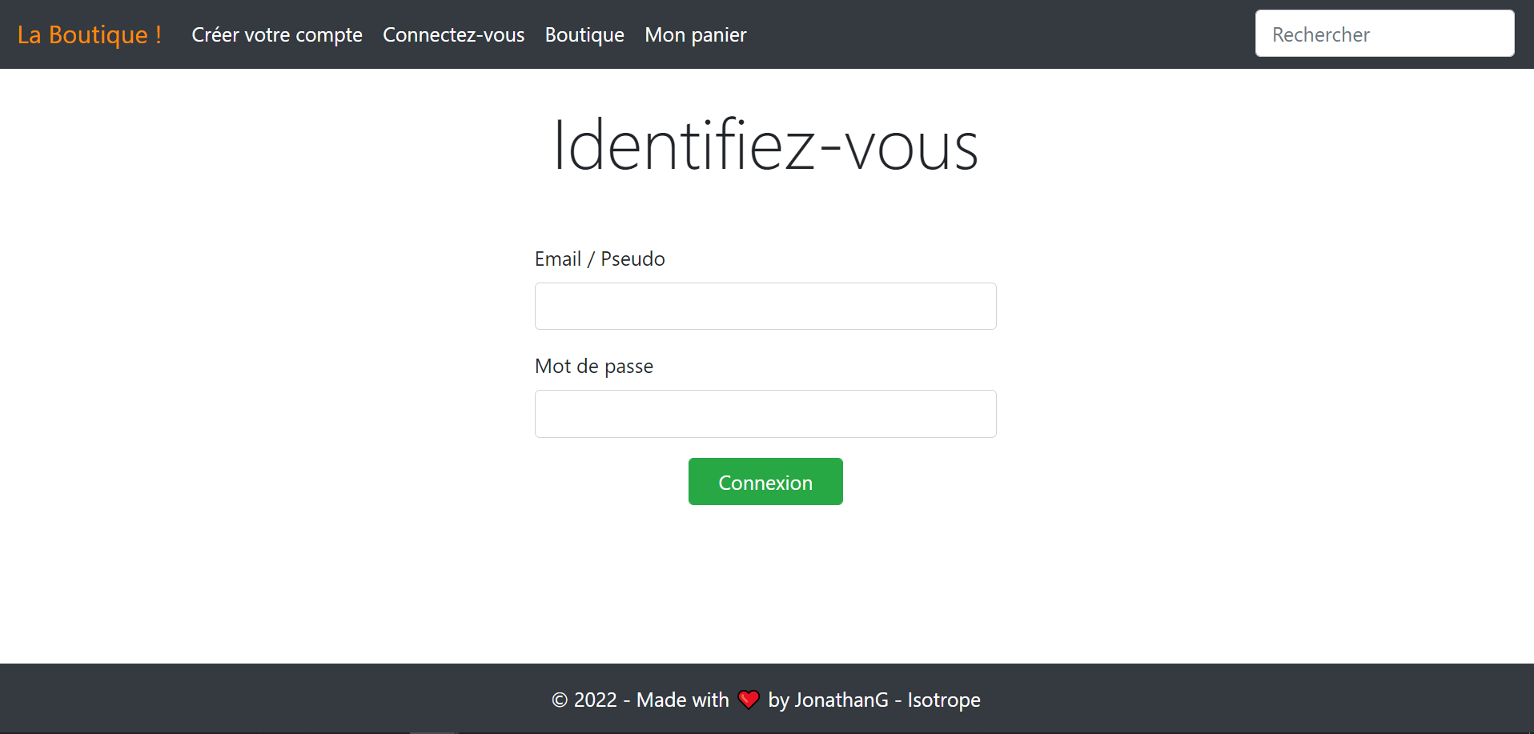
31

Slide 32
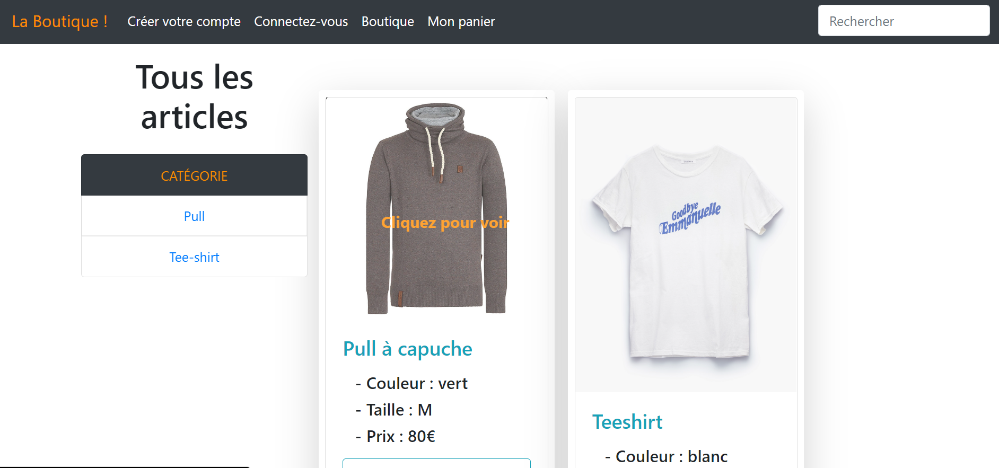
32

Slide 33
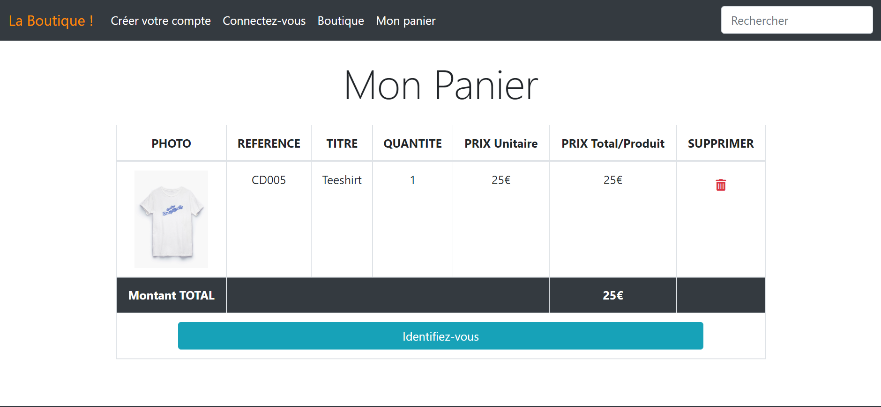
33

Slide 34
15
34
01
02
03
04
05
06
07
08
Introduction et révision HTML/CSS
Fonctions PHP et réalisation librairie
Les formulaires simples et upload de fichiers
Les array et réalisation d'une liste HTML
Session PHP et réalisation d'un panier
MySQL et création d'une base SQL
Les formulaires complexes et moteur de recherche
Librairie GD2 et les images avec PHP
Plan
de
cours

Slide 35




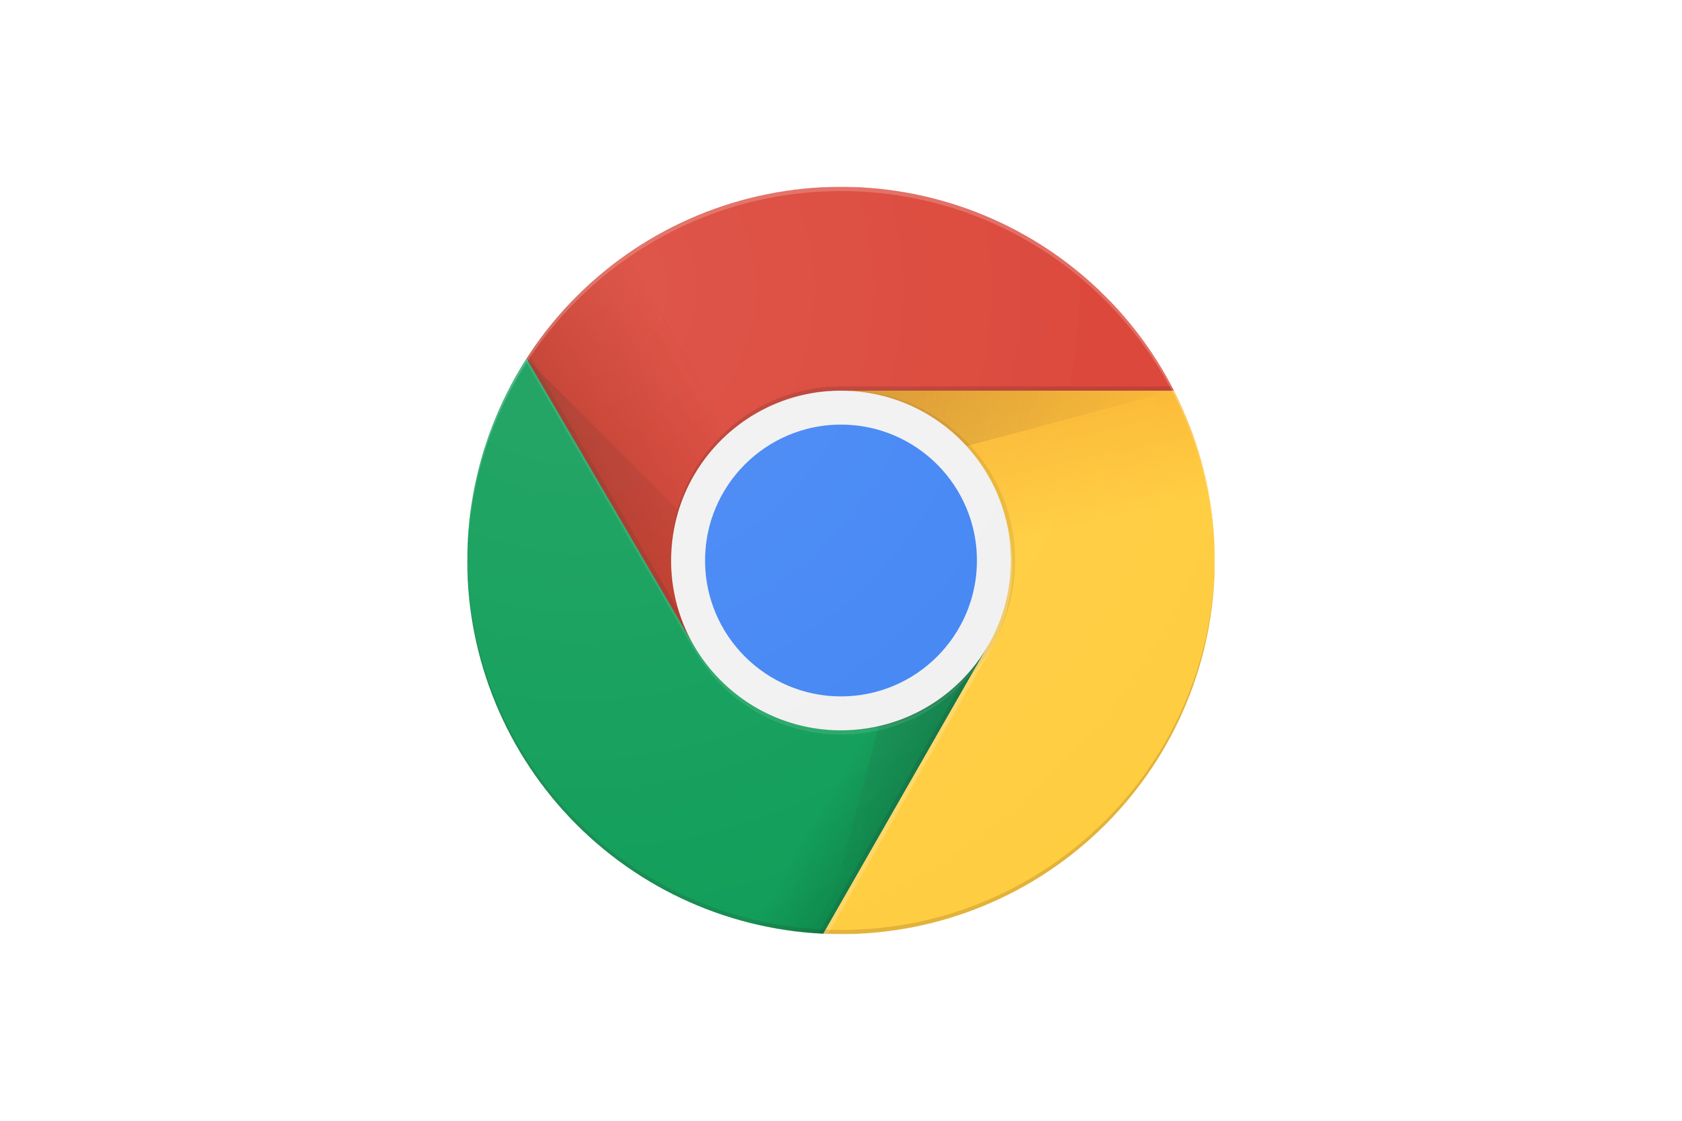


Les outils nécessaires du
développeur PHP
35
Un serveur Web local
Un logiciel de gestion BDD
Un interpréteur PHP
Un éditeur de code
Un navigateur Web

Slide 36

13
36
36
LAMP
Linux | Apache | MySQL | PHP
Quelle
plateforme
choisir ?
MAMP
MacOS | Apache | MySQL | PHP
WAMP
Windows | Apache | MySQL | PHP
Une plateforme est un ensemble de logiciels, qui fait partie des outils du dev PHP !
XAMPP
X OS | Apache | MySQL | PERL | PHP

